Slide 1
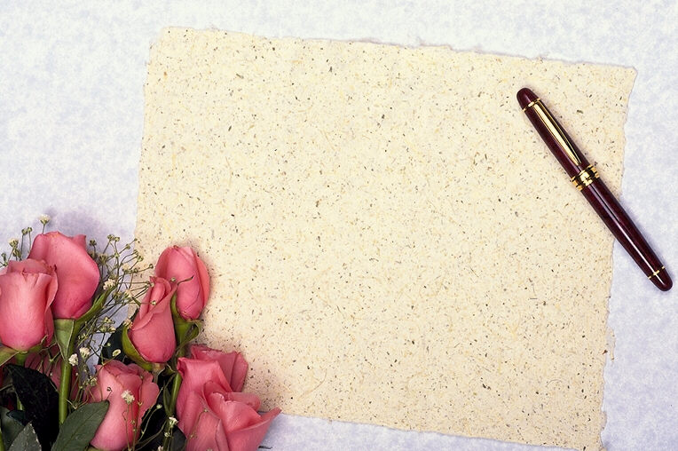
Nhiệt liệt chào mừng các thầy giáo, cô giáo
về dự giờ lớp 2A1
Môn:Luyện từ và câu
Giáo viên : Trần Thị Thu Hà

Slide 2


Slide 3


Slide 4

Bài 1 : Tìm những từ chỉ người
trong gia đình, họ hàng ở câu
chuyện Sáng kiến của bé Hà.

Slide 5

Bài 2 : Kể thêm các từ chỉ người trong gia đình,
họ hàng mà em biết.

Slide 6

Bài 2 : Kể thêm các từ chỉ người
trong gia đình, họ hàng mà em biết

Slide 7

Bài 3: Xếp vào mỗi nhóm sau một từ chỉ người trong gia đình, họ hàng mà em biết:
Họ nội
Họ ngoại

Slide 8

Bài 4: Em chọn dấu chấm hay dấu chấm hỏi để điền vào ô trống ?
Nam nhờ chị viết thư thăm ông bà vì em vừa mới vào lớp 1, chưa biết viết Viết xong thư, chị hỏi : - Em còn muốn nói thêm gì nữa không
Cậu bé đáp : - Dạ có Chị viết hộ em vào cuối thư: “ Xin lỗi ông bà vì chữ cháu xấu và nhiều lỗi chính tả.”
.
?
.

Slide 9





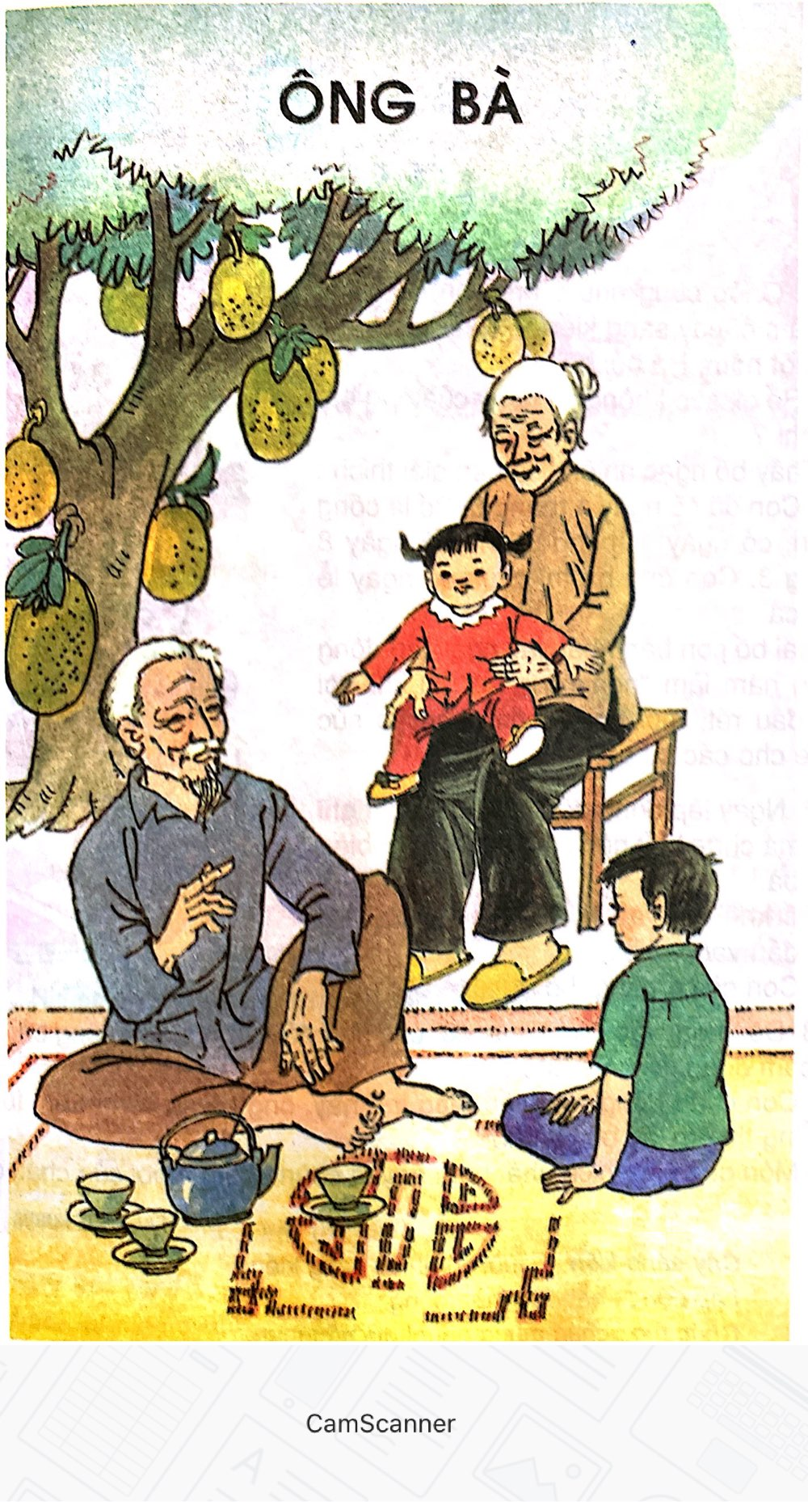
















Slide 10


Em trai của mẹ được gọi là gì?
cậu

Slide 11
Những người có quan hệ ruột thịt với mẹ là người thuộc họ .....................
họ ngoại

Slide 12
Anh trai hoặc chị gái của bố, mẹ được gọi là gì?
bác

Slide 13
Khi viết hết câu cần sử dụng dấu câu gì?
dấu chấm

Slide 14
Dấu chấm hỏi có tác dụng gì?
Để kết thúc câu hỏi

Slide 15
Con cần thể hiện thái độ, tình cảm như thế nào với những người trong gia đình, họ hàng?
Yêu thương, chăm sóc, giúp đỡ,....

Slide 16

Làm tiếp nội dung bài học vào đây bạn nhé!
Xin chân thành cảm ơn
các thầy giáo, cô giáo
đã về dự giờ lớp 2A1
ĐĂNG KÝ ủng hộ kênh, tạo động lực cho mình làm thêm nhiều trò chơi hơn trong thời gian tới bạn nhé !

